Slide 1
零基础入门学习Python
作者：小甲鱼
让编程改变世界
Change the world by program

Slide 2

为什么是Python

Slide 3
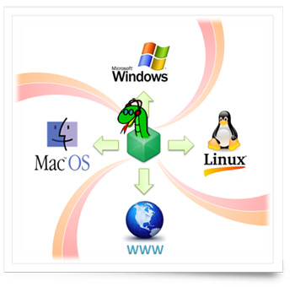
跨平台哦亲

Slide 4

PK其他语言
更多：http://bbs.fishc.com/thread-35584-1-1.html

Slide 5
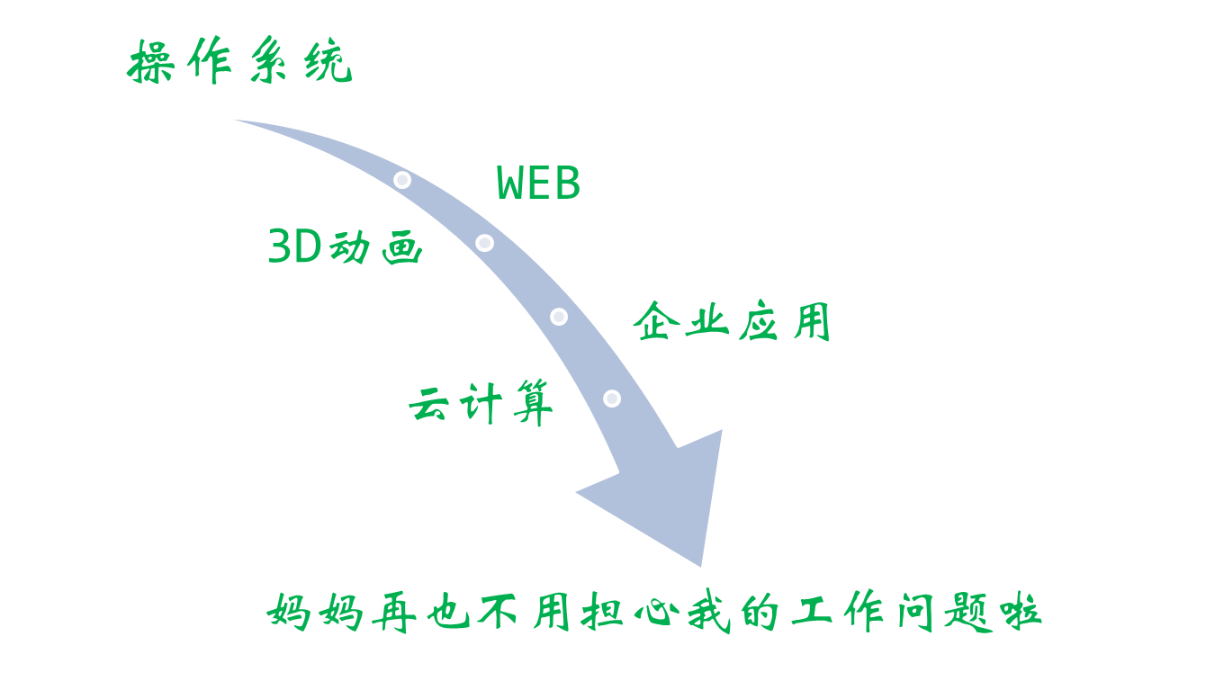
Python的应用范围

Slide 6
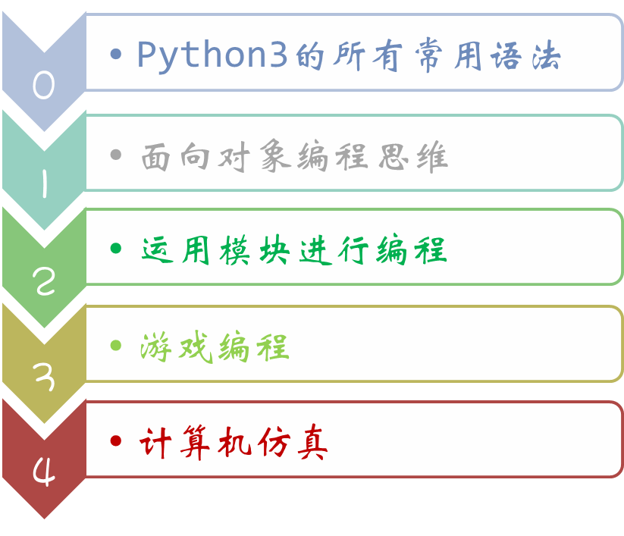
大家可以学到什么

Slide 7
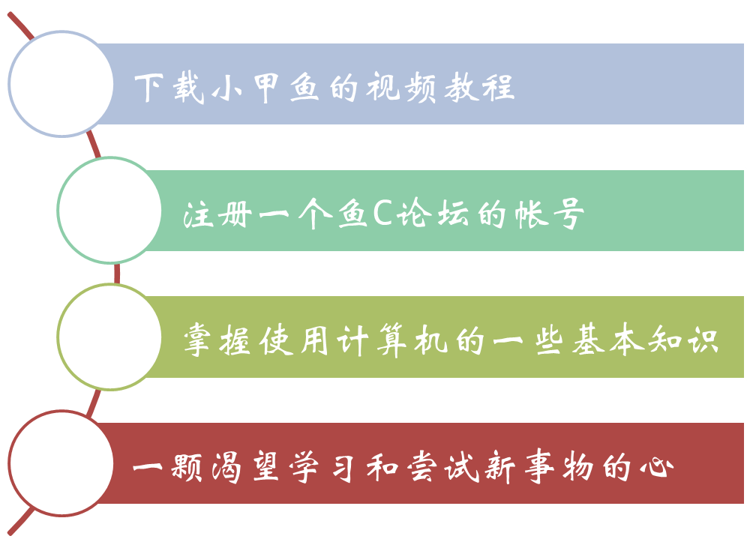
你需要什么

Slide 8
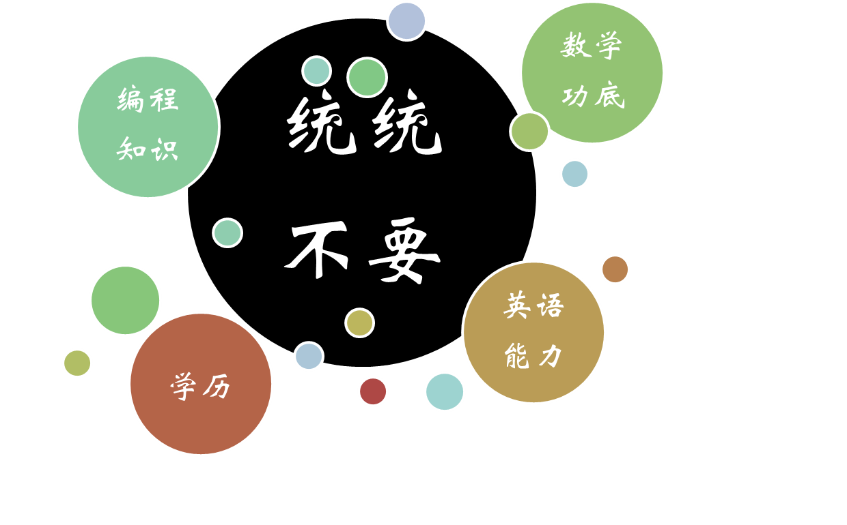
你不需要什么

Slide 9
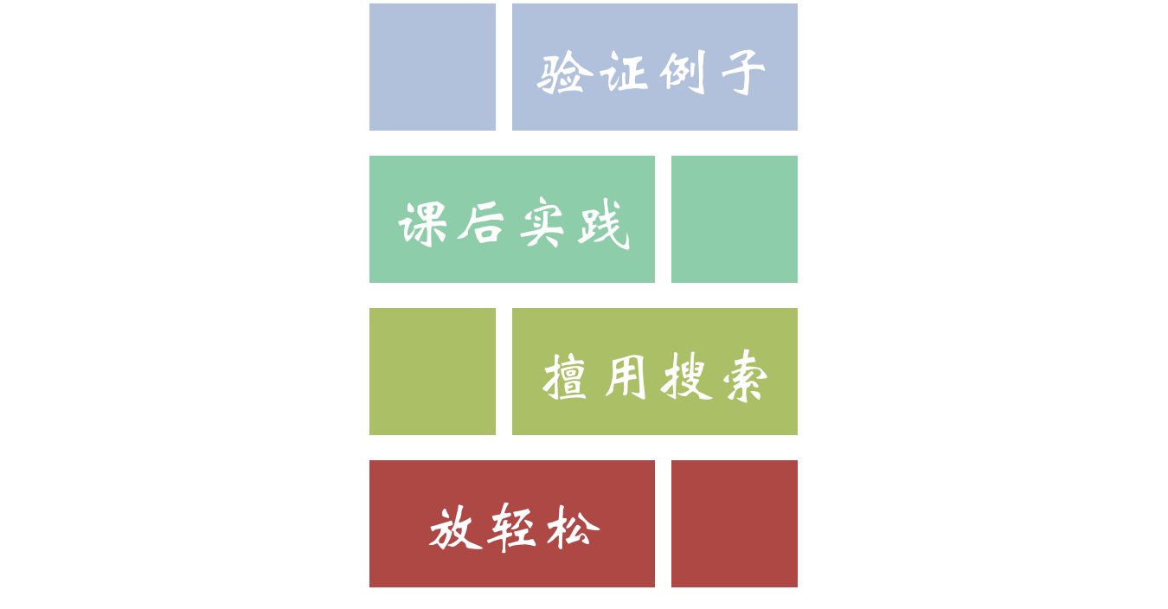
学习的捷径

Slide 10
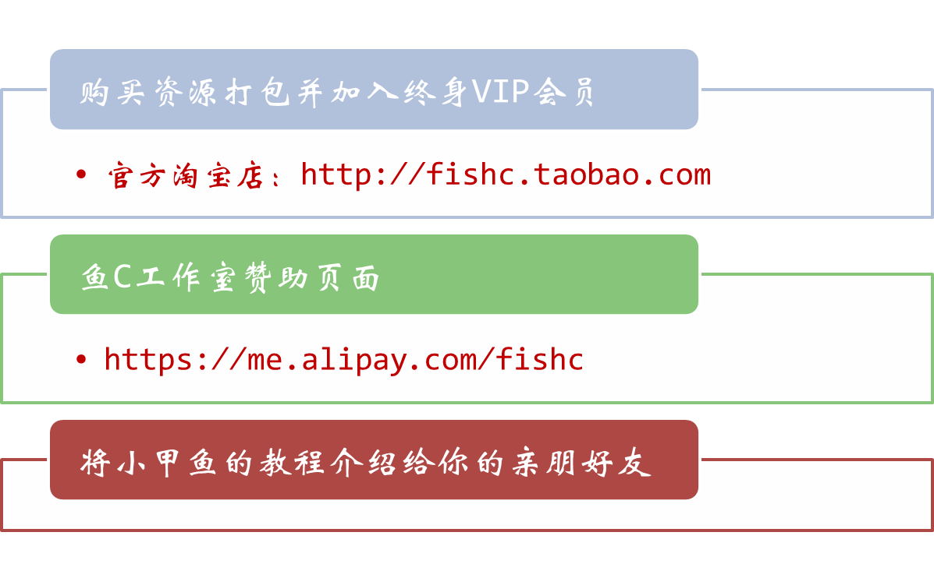
支持小甲鱼推出更多优秀的原创教学视频

